Slide 1
به نام خدا
آشنایی با معماری اسلامی
(سبک اصفهانی)

Slide 2
سبک اصفهانی
آخرین شیوه معماری ایران
شیوه صفوی، افشاری، قاجاری و زند – قاجار هم نامیده شده است.
شامل دو دوره:
دوره اول( رواج و شکوفایی)
1- از زمان قره قویونلوها تا پایان روزگار محمد شاه قاجار
و دوره دوم (پسرفت و انحطاط)
2- از زمان افشاریان تا پایان قاجاریان (از مهمترین دلایل انحطاط، ورود معماری اروپایی می باشد)

Slide 3
ویژگی های معماری شیوه اصفهانی
ساده شدن طرحها( مربع و مستطیل)
هندسه نسبت به دوره آذری(پیچیده)ساده شده و شکل ها و خط های شکسته بیشتر بکار رفت.
در پلان ساختمانها نخیر و نهاز (تورفته و بیرون زده) کمتر شد و ساخت گوشه های پخ در بنا رایج تر شد.
پیمون بندی و بهره گیری از اندام ها و اندازه های یکسان در ساختمان دنبال شد.
همچون شیوه آذری زبره و نما (سفت کاری و نازک کاری)جداگانه ساخته می شدند.
انواع تاق و گنبد بکار برده شد.
از اکثر آمود های قبلی استفاده شد.
استفاده بیشتر از کاشی هفت رنگ (خشتی) به جای کاشی تراش( معرق)
در این شیوه از قواره بری (آجر و چوب خمیده بریده شده) بهره می بردند.
استفاده فراوان از تزئینات گچی، گچ با آینه(در دوره قاجار)

Slide 4
مهم ترین آثار معماری سبک اصفهانی
کاخ چهلستون قزوین
ارسن نقش جهان اصفهان: مسجد شاه(امام)، مسجد شیخ لطف الله، کاخ عالی قاپو و سردر قیصریه.
مسجد حکیم اصفهان
مسجد و مدرسه آقابزرگ کاشان
مدرسه خان شیراز
مدرسه چهارباغ اصفهان
کاخ چهلستون اصفهان
کاخ هشت بهشت اصفهان
کاخ خورشید در مشهد
کاخ صفی آباد بهشهر
مجموعه گنجعلی خان کرمان
پلهای الله وردیخان و خواجوی اصفهان
باغ دولت آباد یزد
کاروانسراهای شبلی در تبریز، خان خوره و ده بید و امین آباد در شیراز، زین الدین در یزد، زیره در کاشان، دیر گچین در تهران، مهیار و شیخ علی خان و مادر شاه یا هتل عباسی در اصفهان و ...

Slide 5
میدان نقش جهان اصفهان
دارای ابعاد 507 × 165 متر و نزدیک به 85 هزار متر مربع مساحت،
شمالی – جنوبی (مسجد شاه و قیصریه)
این میدان دارای سه محور شرقی – غربی ( شیخ لطف الله و عالی قاپو)
شرقی - غربی ساختمان های در راستای خیابان چهل ستون
● میدان زمین بازی چوگان، رژه قشون و برگزاری آیین ها و جشن ها و نمایش های گوناگون بوده است.

Slide 6
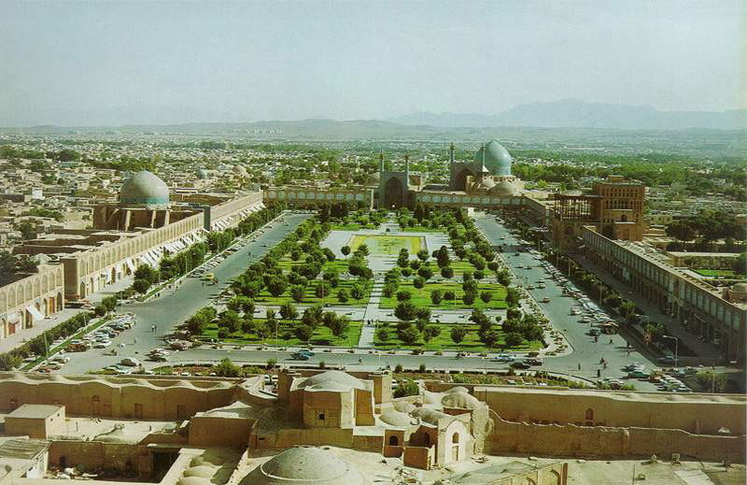

Slide 7
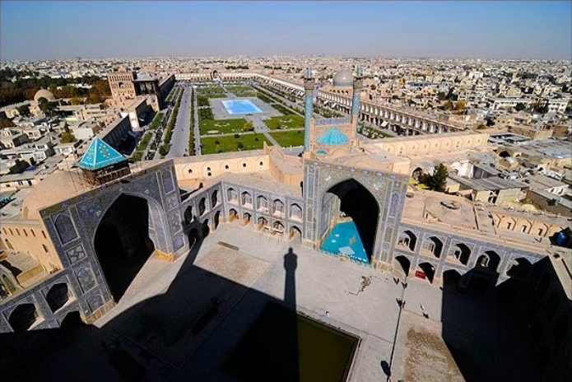

Slide 8
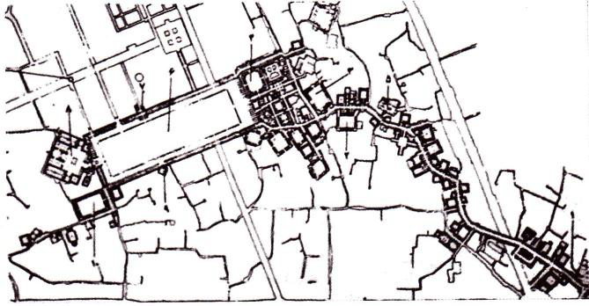

Slide 9
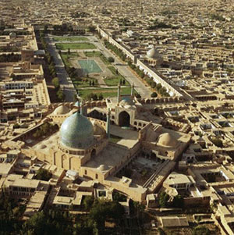

Slide 10
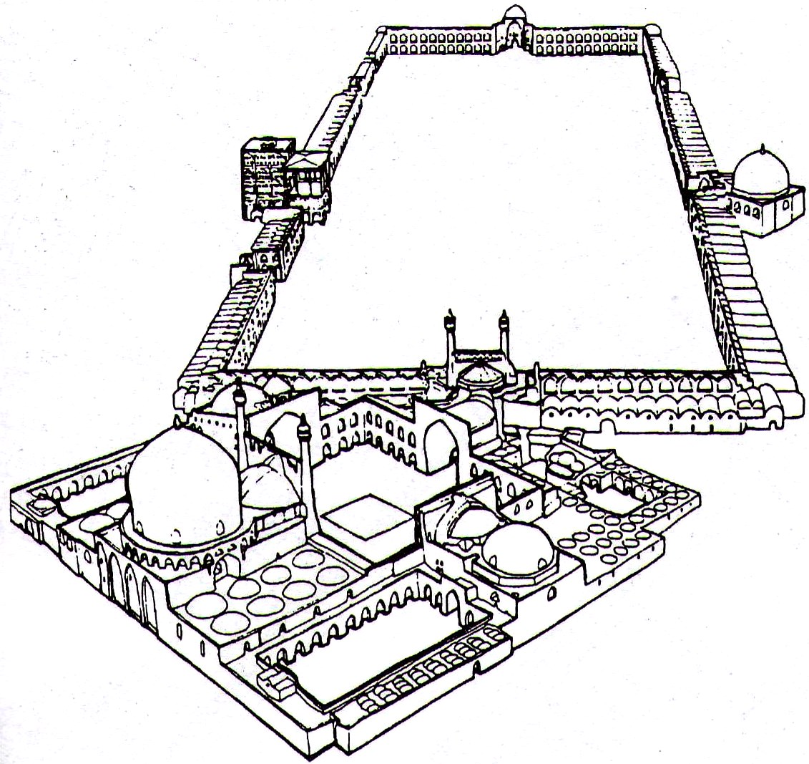

Slide 11
دیدگاه دیولافوا، جهانگرد فرانسوی: هیچ بنائی وجود ندارد که بتواند از حیث وسعت و زیبایی و تقارن عمارات، شایسته مقایسه با این میدان باشد.

Slide 12
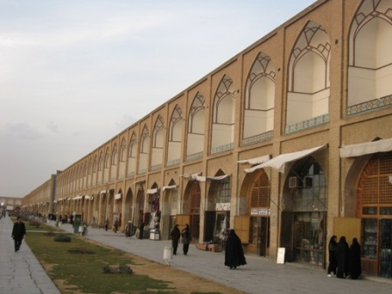

Slide 13
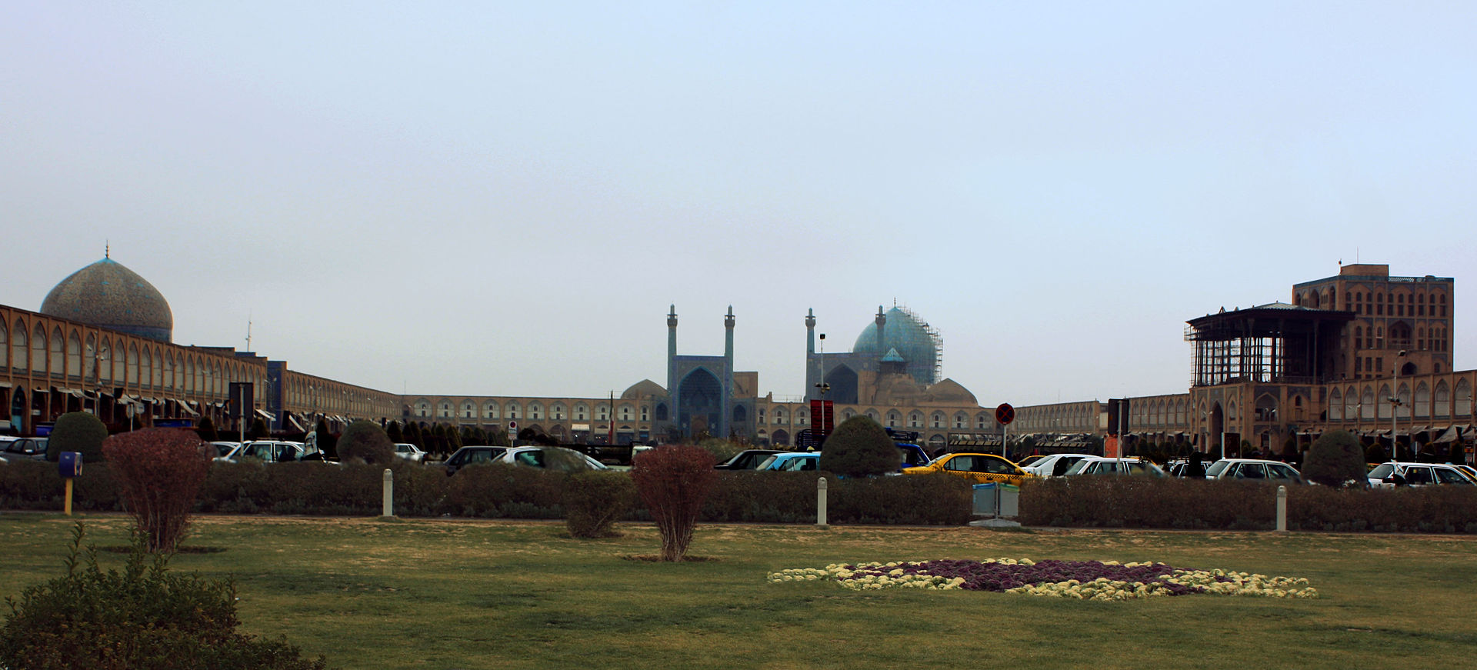
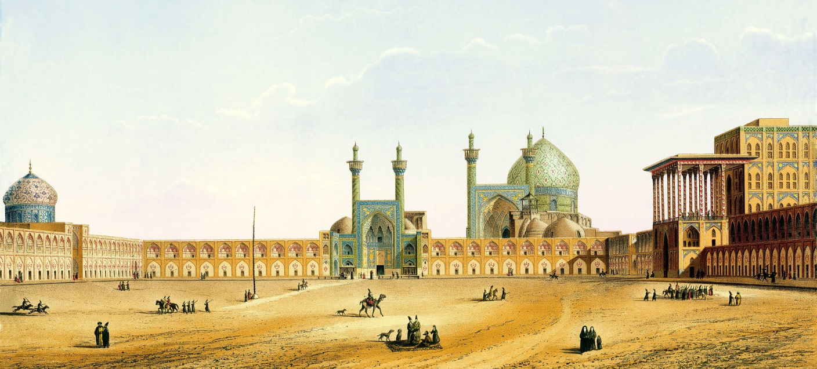

Slide 14
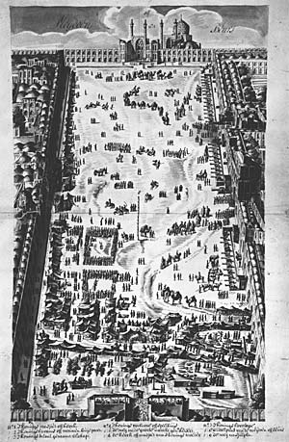
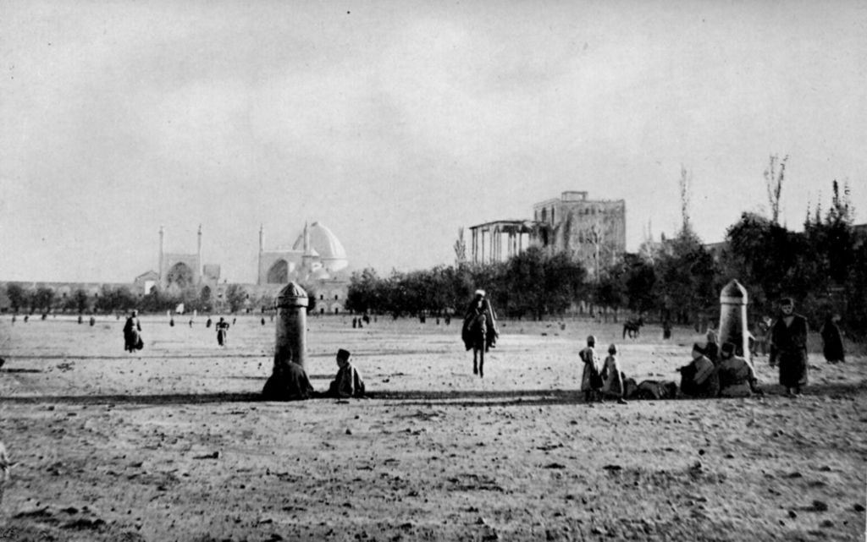
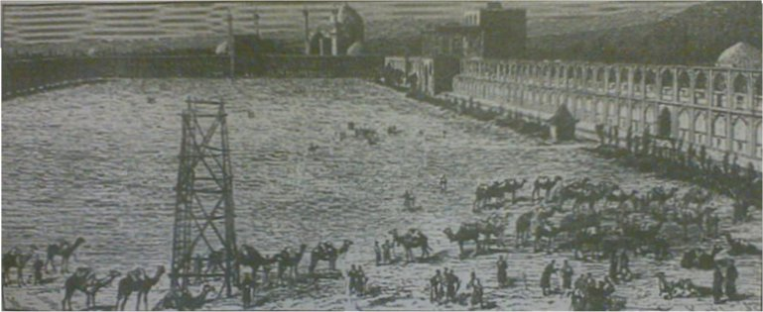

Slide 15
مسجد شاه اصفهان
به مسجد سلطانی جدید و مسجد جامع عباسی مشهور بوده و امروزه به نام مسجد امام خوانده می شود.
یکی از زیباترین و منحصر به فردترین مساجد دوره صفویه در ضلع جنوبی میدان
مربوط به دوره شاه عباس اول
معمار، استاد علی اکبر اصفهانی
پلان ویژه ، کتیبه های زیبا، کاشی های معرق و هفت رنگ نفیس، گنبد منحصر به فرد و وجود چهار مناره و دو مدرسه دینی سلیمانیه و ناصریه(زمان شاه سلیمان) از ویژگی های ممتاز این مسجد می باشند.
دارای گنبد دو پوسته گسسته(ناری) با آهیانه سبویی. 52 متر ارتفاع
آمود با کاشی معرق و هفت رنگ(دیوارهای شبستان)
قطعه سنگ ساده در مدرسه جنوب غربی مسجددر نقطه ای کار گذاشته شده که ظهر حقیقی اصفهان را در چهار فصل نشان می دهد(محاسبات شیخ بهایی).
بازتاب صدا در زیر گنبد بزرگ مسجد

Slide 16
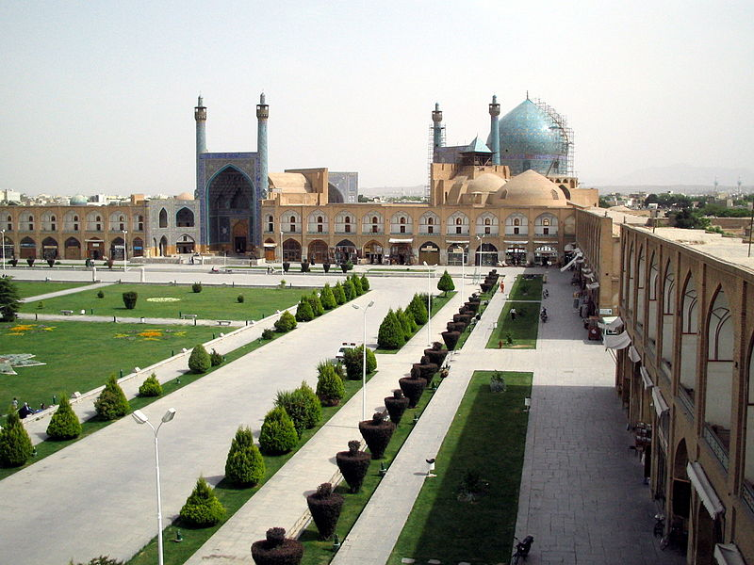

Slide 17
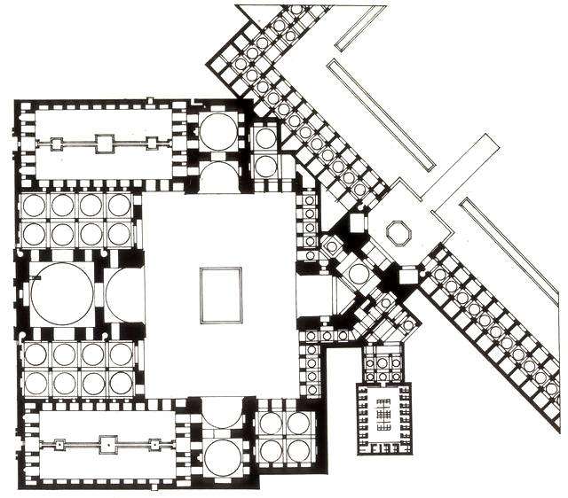

Slide 18
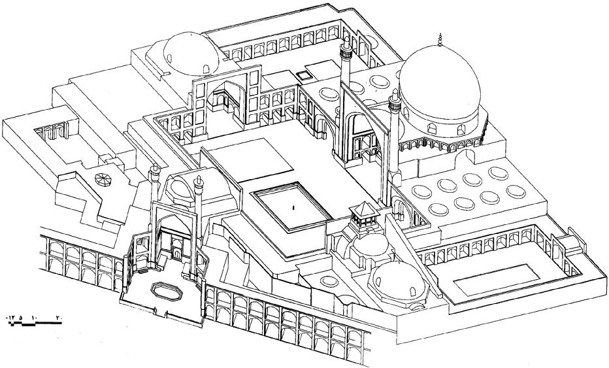

Slide 19
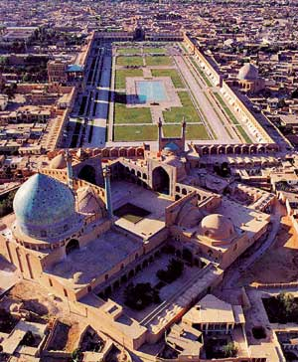

Slide 20
این بنا شاهکار جاویدان معماری و کاشی کاری است.
به دلیل اختلاف درجه قبله نسبت به میدان، این بنا با 45 درجه چرخش ساخته شده است.
دارای چهار مناره که دو مناره متناسب با میدان و دو مناره دیگر بیانگر جهت قبله است.

Slide 21
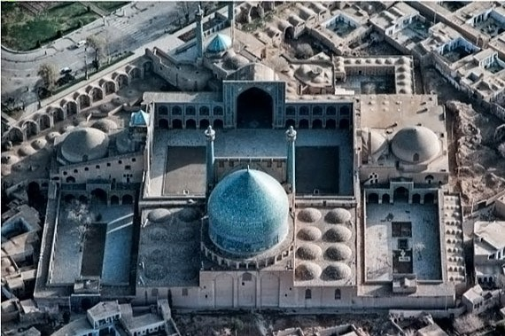

Slide 22
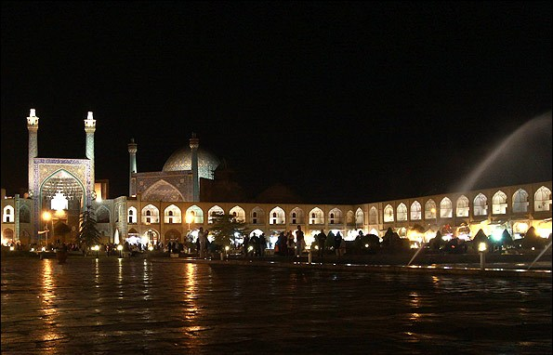

Slide 23
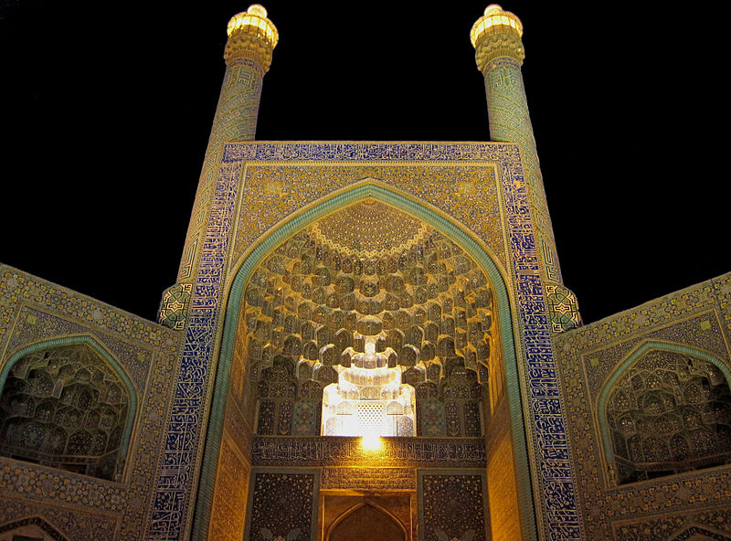
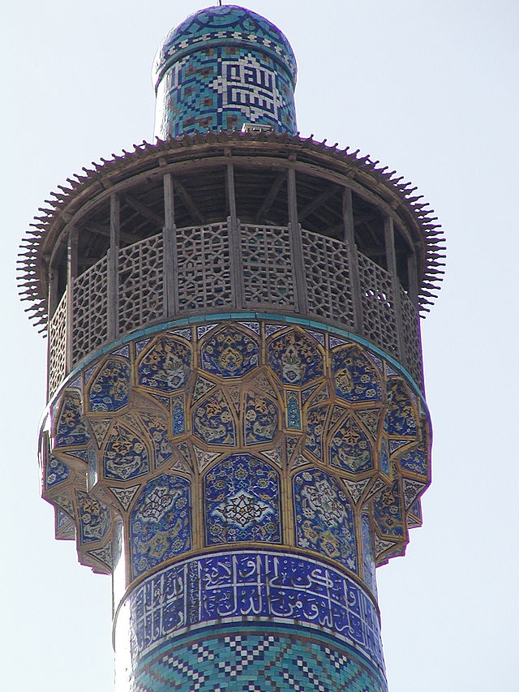
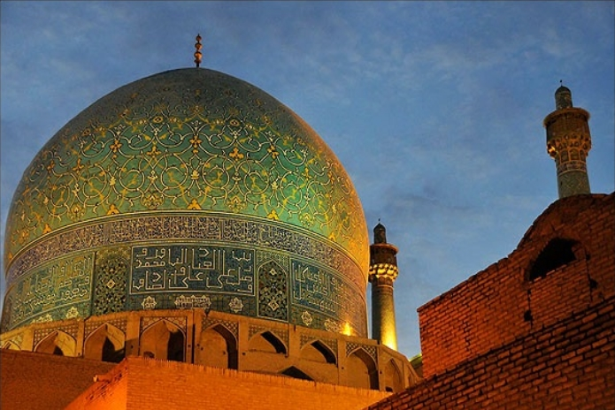

Slide 24
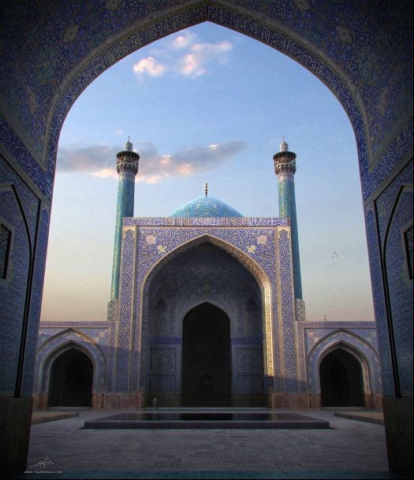

Slide 25
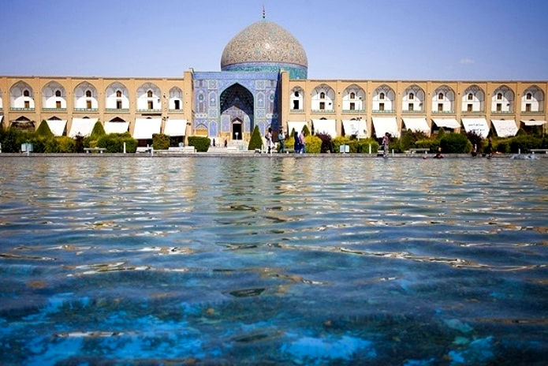
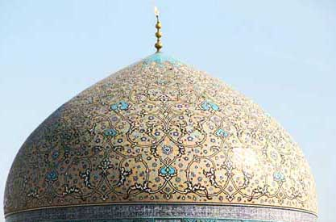
مسجد شیخ لطف الله
در شرق میدان نقش جهان و از جمله مساجد برون گرای ایران می باشد.
صحن و مناره ندارد و فقط شامل یک گنبدخانه(گنبد دوپوسته) است.
پوسته خارجی گنبد با تزئینات معقلی و پوسته داخلی آن با معرق کاری تزئین شده است.

Slide 26
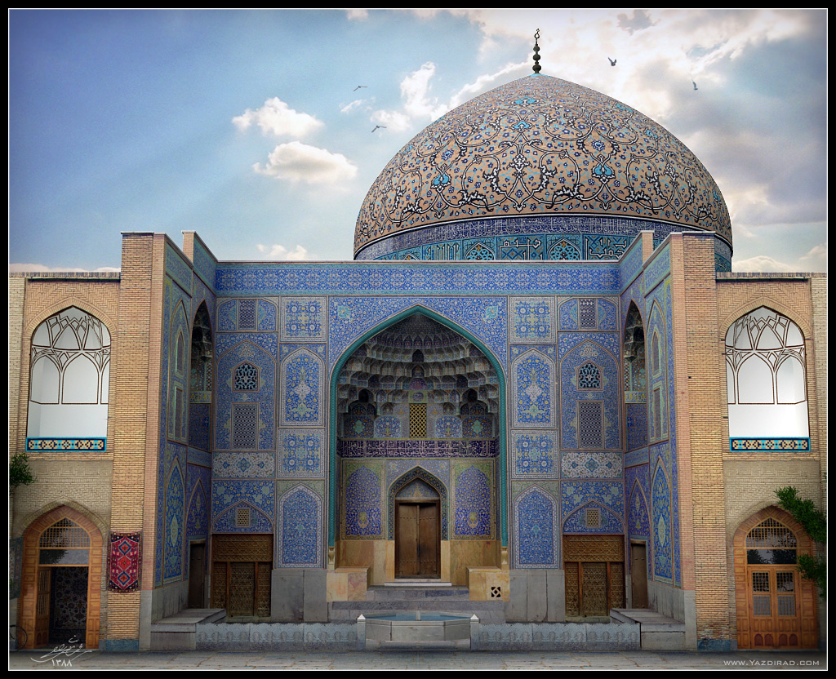

Slide 27
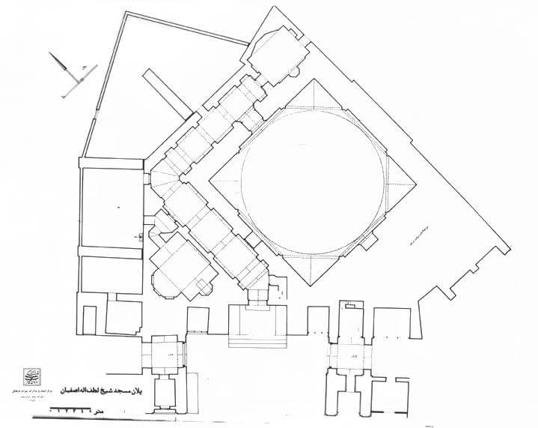
به دستور شاه عباس اول از 1012 تا 1028
معمار استاد محمد رضا اصفهانی
شاه عباس این مسجد را برای تجلیل از مقام شیخ لطف الله (از علمای بزرگ شیعه ، لبنانی و پدر زن خویش) ساخته است.

Slide 28
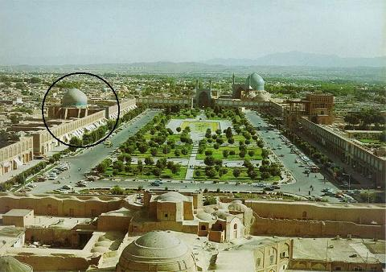

Slide 29
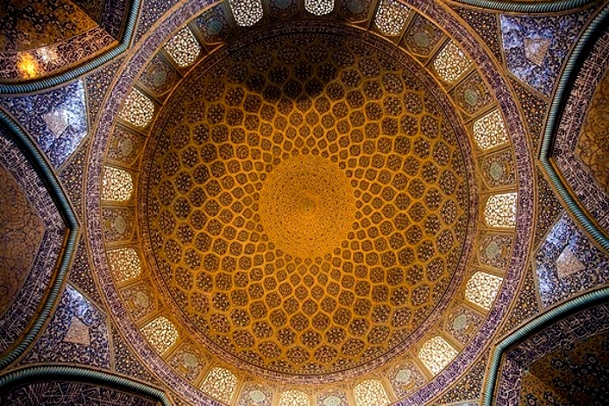

Slide 30
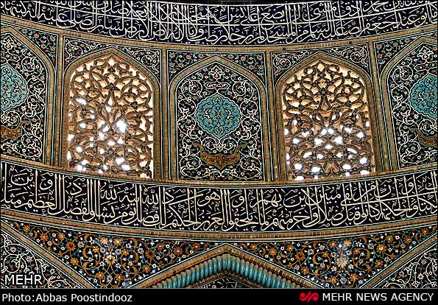
سوراخ هایی در قطر گنبد که به وسیله پنجره های گچبری از داخل و خارج مسدود شده است.

Slide 31
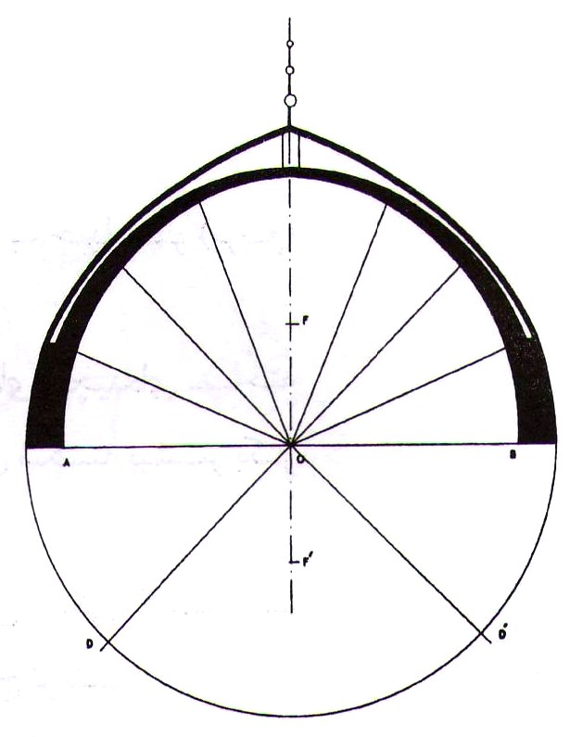

Slide 32
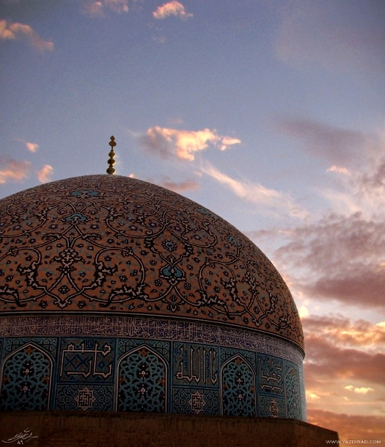
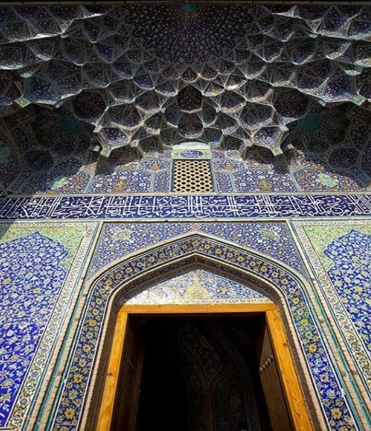

Slide 33
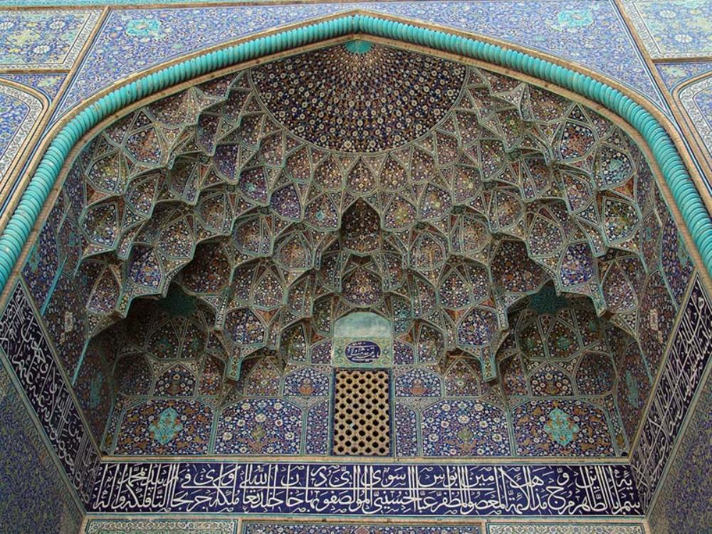

Slide 34
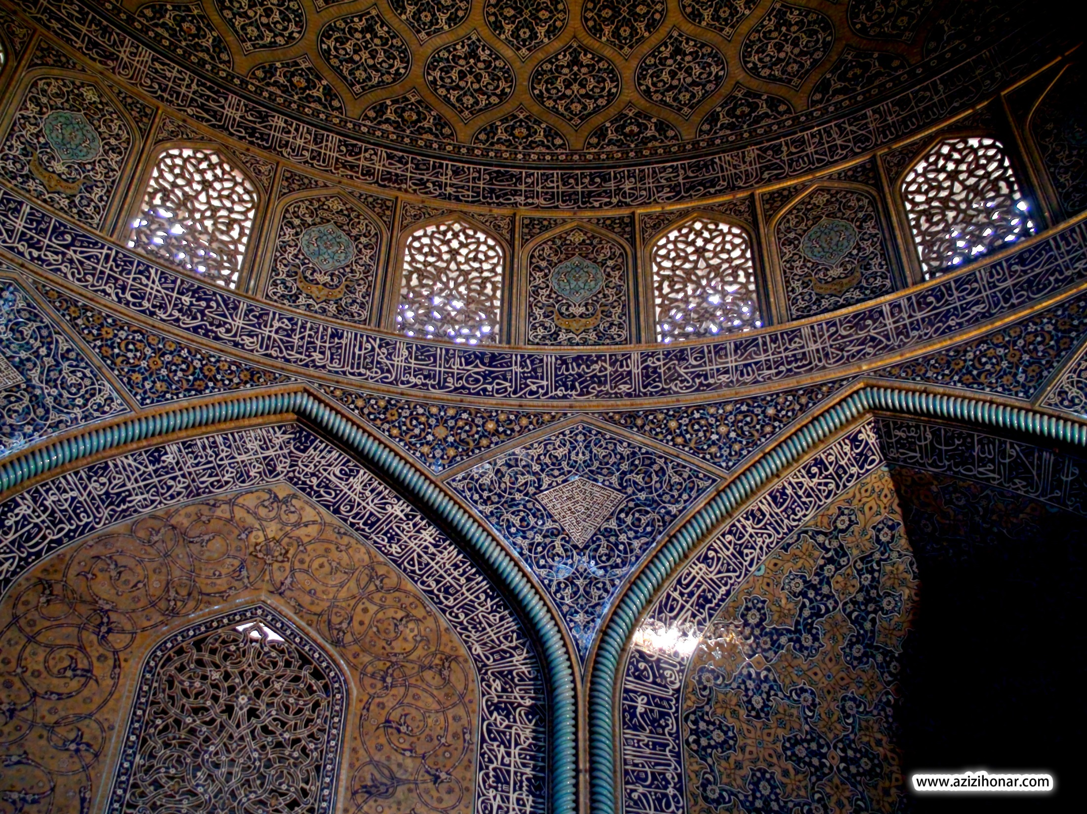

Slide 35
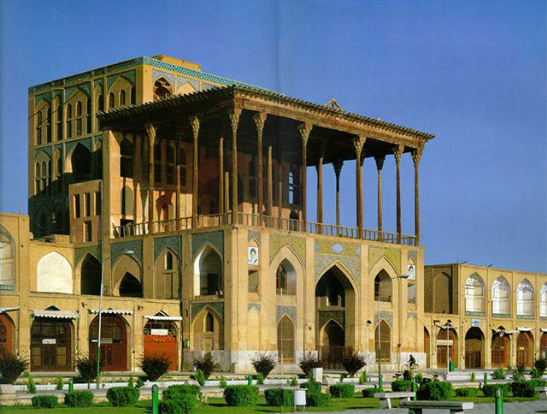
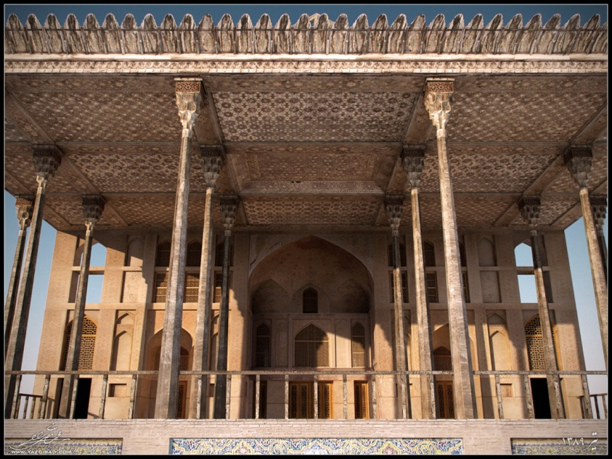
کاخ عالی قاپو
دارای 6 طبقه و 48 متر ارتفاع و محل حل و فصل امور کشور و دربار بوده است.
شاه عباس و جانشینان وی در این کاخ از سفیران و میهمانان بلند مرتبه و ویژه خود پذیرایی می کردند.
ستاوند طبقه 3 با هیجده ستون رو به میدان از چوب چنار در زمان شاه عباس دوم افزوده شده است.
ایوان ستوندار مربوط به زمان شاه عباس دوم

Slide 36
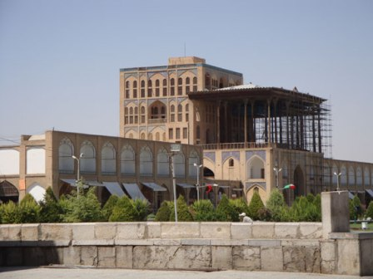

Slide 37
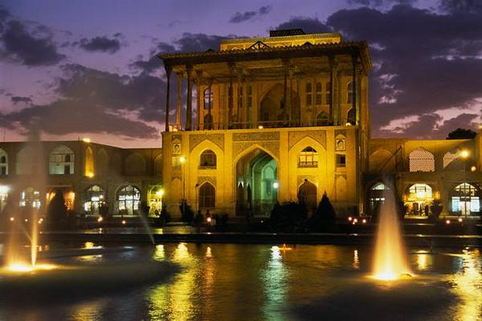
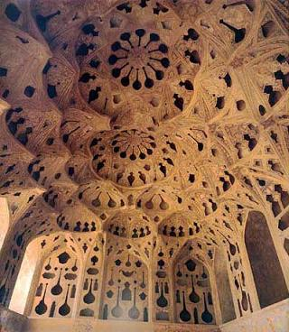
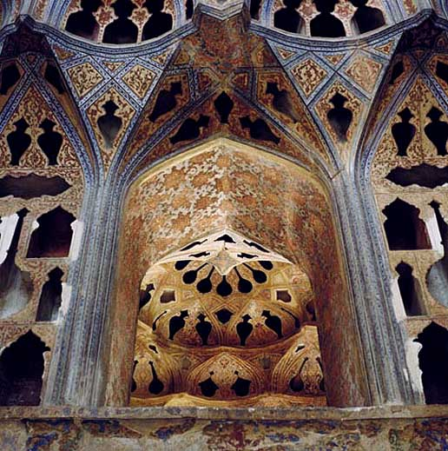
برشالوده بنایی متعلق به
دوره تیموری ساخته شده است.
6طبقه
که هر طبقه آن آرایه های ویژه خود را دارد
و شامل
دیوارنگاره های رضا عباسی و شاگردانش می باشد

Slide 38
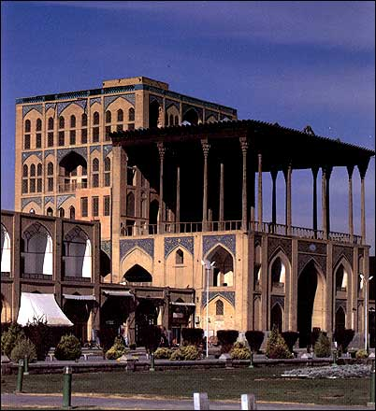
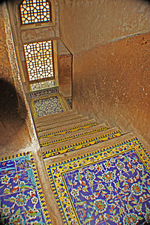

Slide 39
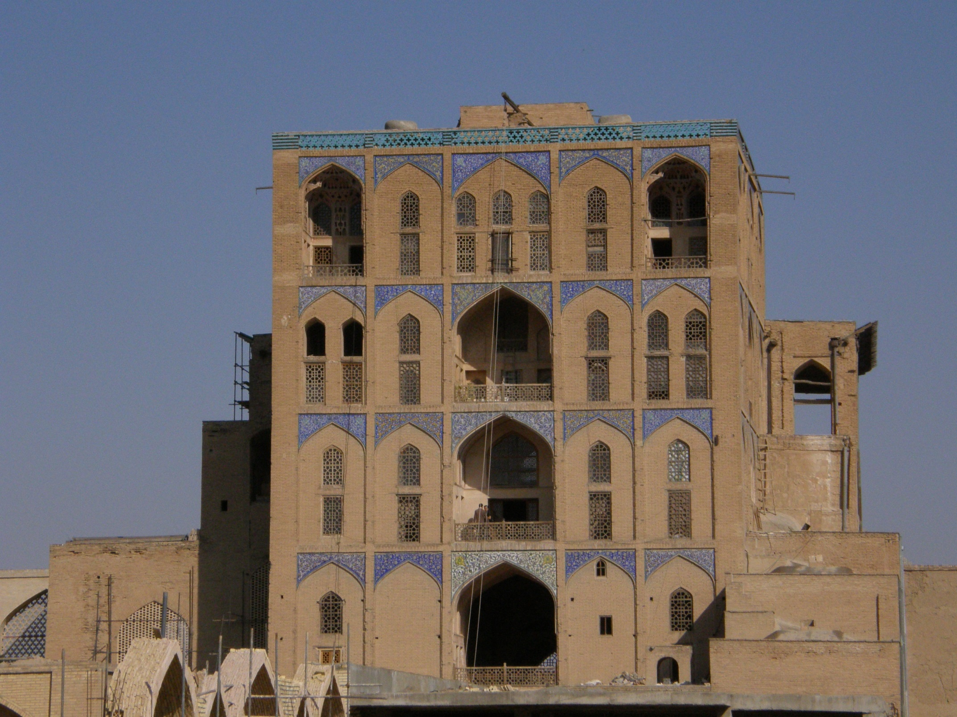

Slide 40
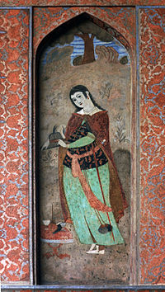

Slide 41
کاخ هشت بهشت
در اصفهان در سال 1080 ه.ق در زمان شاه سلیمان .
عمارت هشت بهشت، هشت به بهشت و هشت در هشت بهشت نامیده می شده است.
چون از هر سو به باغ باز می شود به آن کوشک می گویند.
این ساختمان چهار ایوان در چهار سمت داشته و به صورت هشت ضلعی است.
نمایانگر هماهنگ ترین معماری دوره صفویه است.
دو طبقه با طاق های زیبا و تزئینات (مقرنس کاری، گچبری، نقاشی، خاتم کاری) فراوان.
این کاخ در عین تنوع و گوناگونی و تعدد فضاها از وحدت و یکپارچگی و تزئینات قابل توجه برخوردار است.

Slide 42
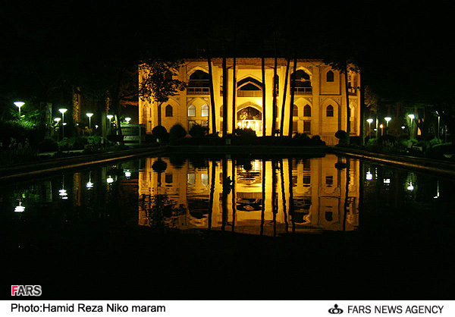

Slide 43
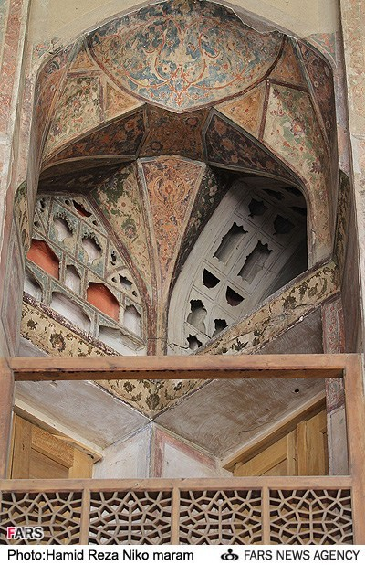
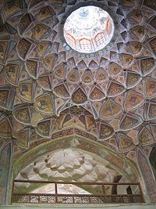

Slide 44
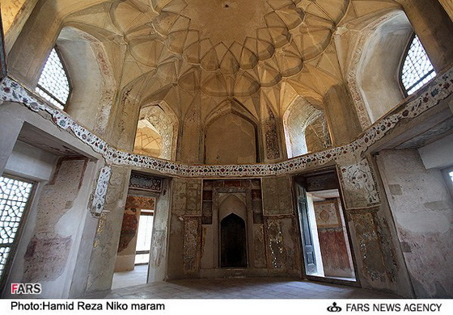

Slide 45
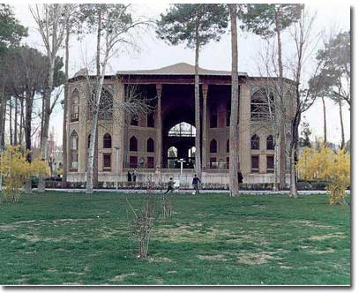

Slide 46
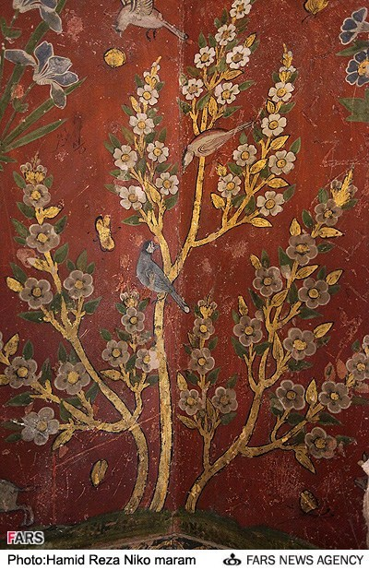
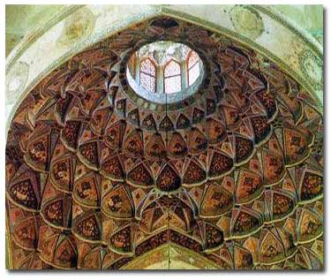

Slide 48
کاخ چهلستون
در اصفهان یک ستاوند دوره صفویه است.
ستاوند: فضای ستونداری که در سه طرف باز است و دیوار ندارد.
احداث در دوره شاه عباس اول و گسترش در دوره شاه عباس دوم.
دارای نقاشی، حجاری، آینه کاری، طلاکاری، کاشی کاری و ...

Slide 54
کاخ چهلستون قزوین
روزگار شاه طهماسب
معروف به عمارت کلاه فرنگی
پلان، مانند بسیاری از کاخ ها به صورت پادجفت( نامتقارن) کار شده است.
ولی از بیرون در نما جفت سازی دیده می شود.
دو اشکوب که آسمانه همکف به شکل تاقی و اشکوب دوم تخت است.

Slide 57
مدرسه چهار باغ
یکی از زیباترین مدرسه های ایران که در زمان شاه سلطان حسین در اصفهان ساخته شده است(1126- 1116 ه .ق).
به نام مدرسه سلطانی و مادرشاه هم نامیده می شود.
دارای کاشی کاری هفت رنگ، معرق، گره چینی، معقلی .
میانسرا با چهار ایوان.(ساختمانی چهار ایوانی به همراه یک کاروان سرا(هتل عباسی کنونی ) و یک بازار(هنر)
گنبد خانه با گنبد دو پوسته گسسته، گنبدی خوش ترکیب با نگاره های اسلیمی به رنگهای زرد و سیاه بر روی زمینه فیروزه ای و درخشان.

Slide 64
سی و سه پل
معروف به پل شاه عباسی، الله وردیخان، سی و سه چشمه، چهارباغ و جلفا.
تأسیس در دوره شاه عباس(1011 - 1005 ه.ق).
بر روی زاینده رود در شهر اصفهان 360 متر طول، 13/75 متر عرض.
مصالح از آجر و سنگ، آهک و گچ.

Slide 69
پل خواجو
هم پل بوده هم سد.
این پل در شهر اصفهان بر روی زاینده رود واقع شده و پل شاه، بابارکن الدین و حسن بیگ هم نامیده می شود.
مربوط به زمان شاه عباس دوم صفوی در سال 1060 ه.ق بنا شده است.
طول 133 و عرض 12 متر است.
این پل دارای تزئینات آجرکاری و به دلیل بنای بیگلربیگی(شاه نشین) در مرکز پل با تزئینات کاشیکاری و نقاشی و گچبری مشهورتر از سایر پلهای زاینده رود است.

Slide 76
مدرسه خان شیراز
1024 ه .ق توسط استاد حسین شماعی شیرازی ساخته شده است.
برخی از اندام های این مدرسه بر پایه اعداد مقدس بوده (از جمله: دوازده راهرو به نیت دوازده امام، 114 اتاق برابر تعداد سوره های قرآن ، یک مسجد (خدا) و ...)
کامل ترین مدرسه ایران، چهار تاقی است.

Slide 79
ارسن گنجعلی خان
در شیوه اصفهانی در سال های 1005 تا 1034 ه.ق به فرمان گنجعلی خان فرماندار شاه عباس در کرمان ساخته شده است.
معمار آن استاد محمد یزدی است.
شامل مدرسه، کاروانسرا، حمام، آب انبار، ضرابخانه و مسجد که در گرداگرد میدان هستند.
سه سوی این ارسن راسته بازار میگذرد.

Slide 83
باغ دولت آباد
توسط محمد تقی خان یزدی(فرمانروای یزد) ساخته شده است.
در دوره افشاریه ساخته شده و در دوره زندیه تکمیل شد.
کوشک اصلی این بنا ساختمانی با پلان هشت ضلعی و در دو طبقه بنا شده است.
از ویژگی های بارز این بنا بادگیر بلند آن است که مرتفع ترین بادگیر یزد است.
ارسن این باغ شامل: سردر، آبریزگاه، شترگلو، ساختمان تابستانی، اندرونی، کوشک اصلی باغ و...

Slide 88
کاخ خورشید
در کلات نادری خراسان، مربوط به دوره افشاریه
کوشکی است هشت ضلعی با نمای سنگی که ترکیبی از معماری ایرانی، هندی و مغولی است.
برای حفاظت از گنجینه نادر شاه.
بنایی سه طبقه که اسرای هندی آن را بنا کردند.

Slide 93
www.memari98.com
بزرگترین مرجع معماری و عمران

